Slide 1
1.2.1 数列的极限
本小节内容提要：
一.数列的有关概念
二.数列极限的定义
三.数列极限的基本性质

Slide 2



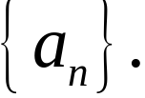


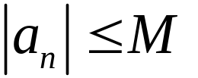

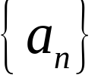

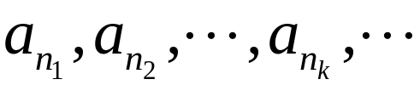

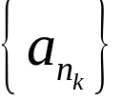
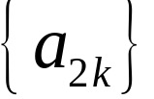
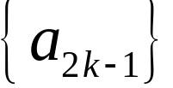
数列的有关概念
函数 按 排列的一列实数
称为数列，通常用
表示，简记为
（1）有界性
，使得
，恒有
（2）单调性
单调递增
单调递减
（3）子列
为 的子数列，记为 .
特别地， ， 分别称为 的偶数列和奇数列.

Slide 3



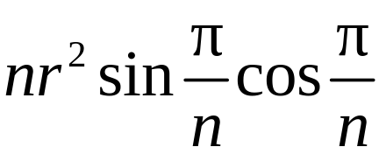





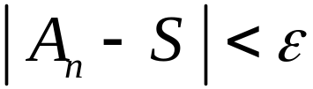
数列极限的定义
引例.
设有半径为 r 的圆 ,
用其内接正 n 边形的面积
逼近圆面积 S .
如图所示 , 可知
当 n 无限增大时,
无限逼近 S (刘徽割圆术) .
数学语言描述:
当 n > N 时,
总有

Slide 4
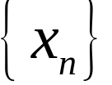


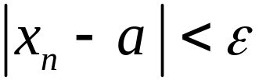

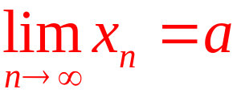











定义1.2.1
若数列
及常数 a 有下列关系 :
当 n > N 时,
总有
则称该数列
的极限为 a ,
记作
或
此时也称数列收敛 , 否则称数列发散.
几何解释:
即

Slide 5
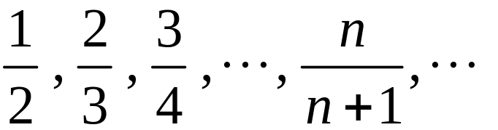
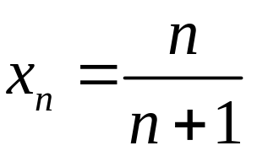

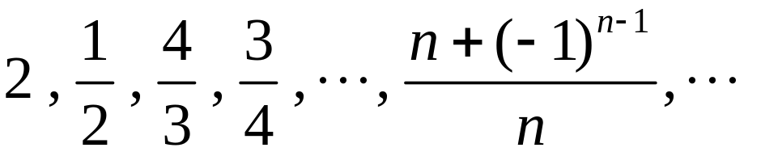
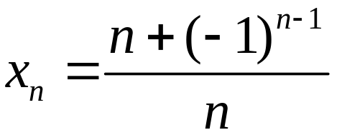


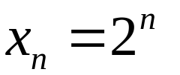


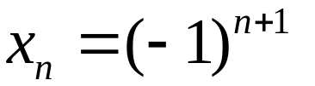
例如,
收 敛
发 散
趋势不定

Slide 6
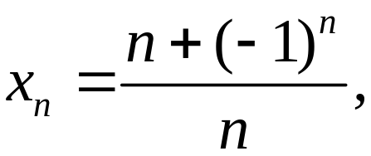
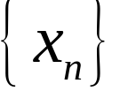
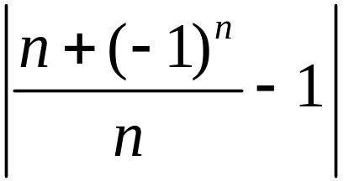
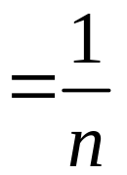
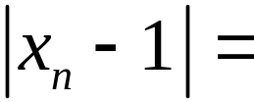
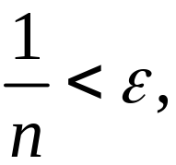

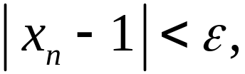

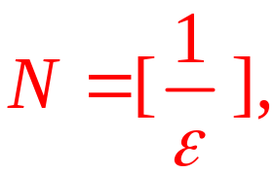

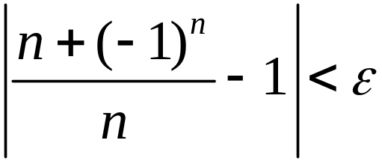
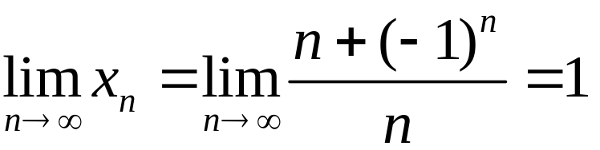
例1. 已知
证明数列
的极限为1.
证:
欲使
即
只要
因此 , 取
则当
时, 就有
故

Slide 7
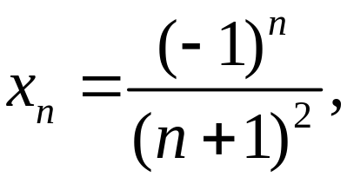
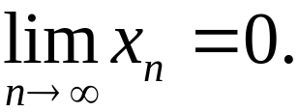
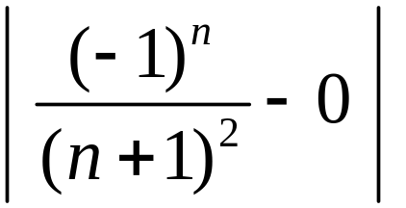
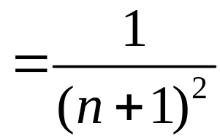
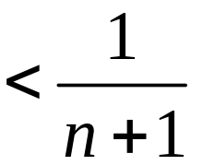
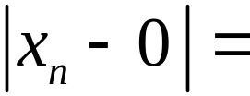
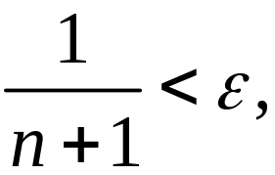
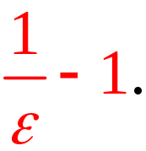

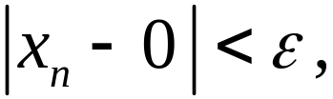

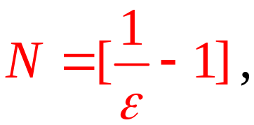
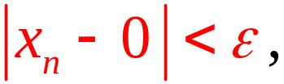
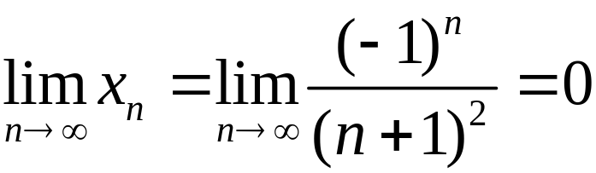
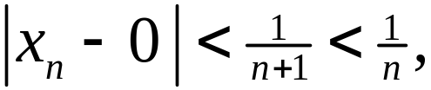

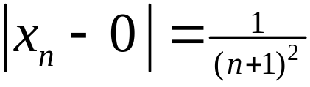
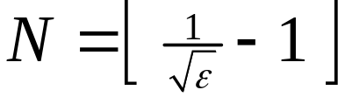
例2. 已知
证明
证:
欲使
只要
即
取
则当
时, 就有
故
说明:
N 与 ε 有关, 但不唯一.
不一定取最小的 N .
故也可取
也可由
, 取

Slide 8
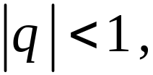

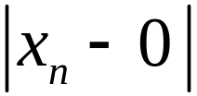
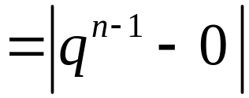
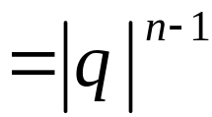
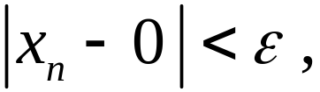
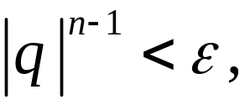

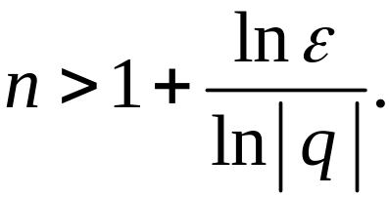




例3. 设
证明等比数列
的极限为 0 .
证:
欲使
只要
即
亦即
因此 , 取
, 则当 n > N 时,
就有
故 .

Slide 9







说明：记住书上例1.2.2的结论：
（1）
（C为常数）
（2）
（3）
（4）

Slide 10
















数列极限的基本性质
1.收敛数列的极限唯一(定理 1.2.1)
证: 用反证法.
假设
及
且
取
因
故存在 N₁ ,
使当 n > N₁ 时,
从而 ；
同理, 因
故存在 N₂ ,
使当 n > N₂ 时, 有
从而 ；
则当 n > N 时,
满足的不等式
矛盾.
故假设不真 !
因此收敛数列的极限必唯一.

Slide 11








例4. 证明数列
是发散的.
证: 用反证法.
假设数列
收敛 ,
则有唯一极限 a 存在 .
取
则存在 N ,
使当 n > N 时 , 有
但因
交替取值 1 与－1 ,
而此二数不可能同时落在
长度为 1 的开区间
内,
因此该数列发散 .

Slide 12












2.收敛数列一定有界(定理 1.2.2)
则
当
时,
证: 设
取
有
从而有
取
则有
由此证明收敛数列必有界.
说明: 此性质反过来不一定成立 .
例如,
数列
虽有界但不收敛 .

Slide 13





















3.收敛数列的保号性(定理 1.2.3)
若
且
时, 有
证:
对 a > 0 ,
取
推论:
若数列从某项起
(用反证法证明)

Slide 14


















4.收敛数列的任一子数列收敛于同一极限
(Thm 1.2.4)
证: 设数列
是数列
的任一子数列 .
若
则
当
时, 有
现取正整数 K , 使
于是当
时, 有
*********************
*********************
从而有
由此证明

Slide 15

判断数列发散的方法：
1. 数列存在一个发散的子数列，该数列一定发散;
2. 数列存在两个子数列收敛于不同的极限，则该数列发散.
例如，数列 的奇数项子列和偶数项子列收敛于不同的数，故发散.
命题1.2.1(拉链定理):

Slide 16











练习1.2.1
1.下列数列中发散的是（ ）.
（A）
（B）
（C）
（D）
答案：
D
2.试判断下列哪些数列的极限值为零
（1）
（2）
（3）
（4）
答案：
（1）（3）（4）
3.试判断下列数列的极限值（方法不限，只需结果）：
（1）
（2）
（3）
答案: 1; 3/2; 0

